Slide 1
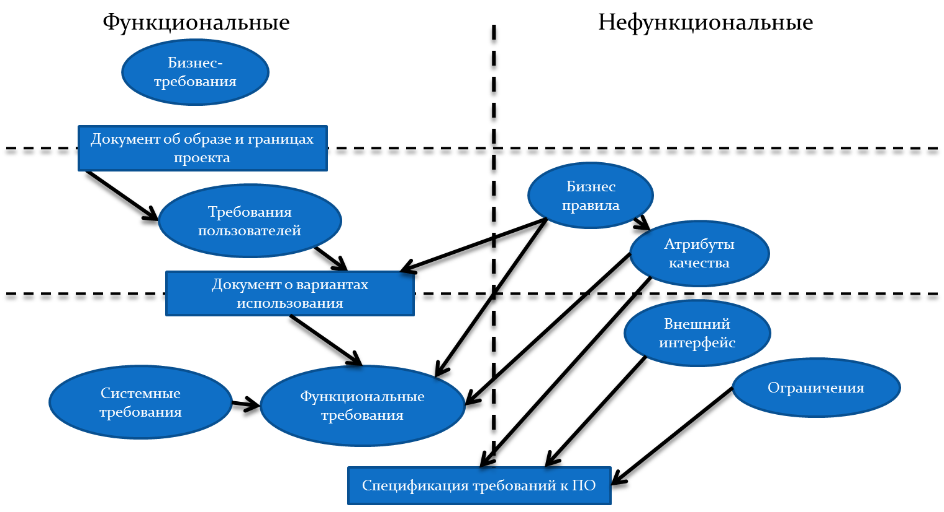
IBM RUP (Rational Unified Process)

Slide 2
Управление требованиями
Требование – 1. условия или возможности, необходимые пользователю для решения проблем или достижения целей; 2. условия или возможности, которыми должна обладать система или системные компоненты, чтобы выполнить контракт или удовлетворять стандартам, спецификациям или другим формальным документам; 3. документированное представление условий или возможностей для п. 1 и 2.
Проект – это уникальный набор процессов, состоящих из скоординированных и управляемых задач с начальной и конечной датами, предпринятых для достижения цели. Достижение цели проекта требует получения результатов, соответствующих определённым заранее требованиям, в том числе ограничения на получения результатов, таких как время, деньги и ресурсы.

Slide 3
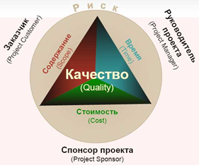
ОГРАНИЧЕНИЯ ПРОЕКТА

Slide 4
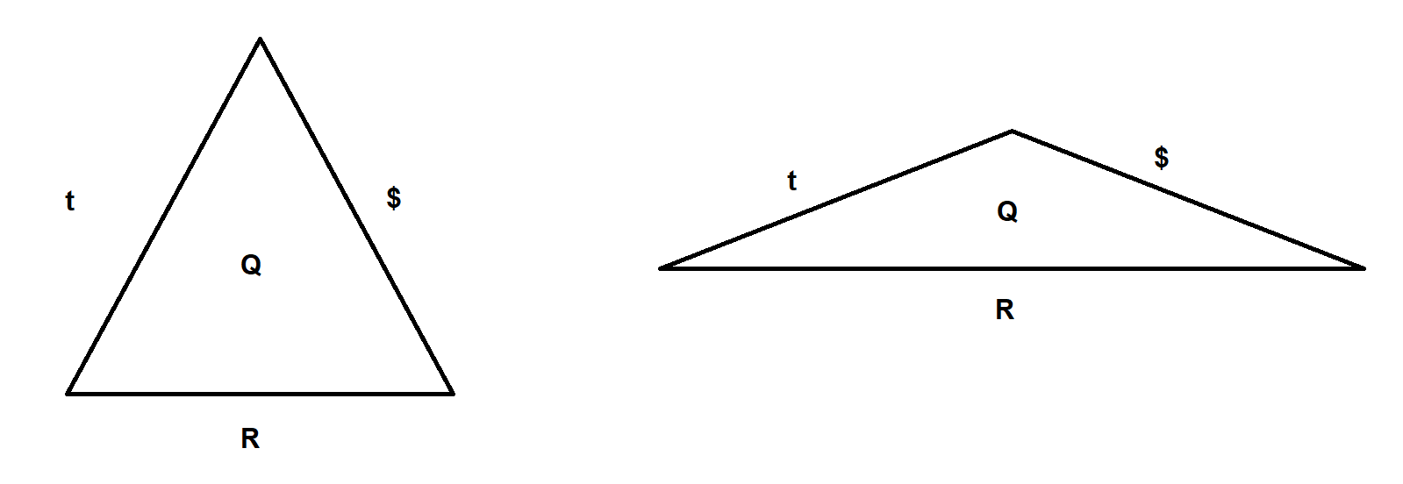
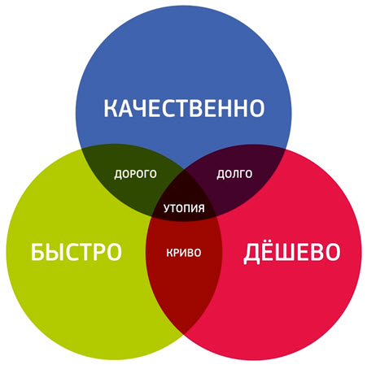
ОГРАНИЧЕНИЯ ПРОЕКТА

Slide 5
Управление требованиями
Информационная система – комплекс, включающий вычислительное и коммуникационное оборудование, программное обеспечение, лингвистические средства и информационные ресурсы, а также системный персонал и обеспечивающий поддержку динамической информационной модели некоторой части реального мира для удовлетворения информационных потребностей пользователей.
Если кратко, то: ИС – это программно-аппаратный комплекс, направленный на достижение поставленной цели.
Управление требованиями – это систематический подход к выявлению, организации и документированию требований к системе, а также процесс, в ходе которого вырабатывается и обеспечивается соглашение между заказчиком и выполняющей проект группой по поводу меняющихся требований к системе.

Slide 6
Управление требованиями
Функциональные требования (functional requirements) – определяют функциональность ПО, которую разработчики должны построить, чтобы пользователи смогли выполнить свои задачи в рамках бизнес-требований.
Нефункциональные требования описывают цели и атрибуты качества проекта.
Атрибуты качества системы (quality attributes) – дополнительное описание функций продукта, выраженное через описание его характеристик, важных для пользователей или разработчиков.
Характеристика продукта (feature) – это набор логически связанных функциональных и нефункциональных требований, которые обеспечивают возможности пользователя и удовлетворяют бизнес- требованиям.
Бизнес-требования – требования заказчиков, имеющие высший приоритет, описывающие саму суть информационной системы, ее истинное назначение.
Системные требования (system requirements) – это высокоуровневые требования к продукту, которые содержат многие подсистемы.
Пользовательские требования (user requirements) – описывают цели и задачи, которые пользователи смогут решать при помощи системы.

Slide 7
Управление требованиями
Техническое задание – исходный документ на проектирование технического объекта (изделия). Он устанавливает основное назначение разрабатываемого объекта, его технические характеристики, показатели качества и технико-экономические требования, предписание по выполнению необходимых стадий создания документации (конструкторской, технологической, программной и т. д.) и её состав, а также специальные требования.
Образ информационной системы (vision) – описание того, что информационная система представляет сейчас и что она будет представлять собой по завершению каждой стадии ее разработки. Образ ИС позволяет ясно представить всем участникам команды, что за систему они строят.
Границы проекта (project scope) – указывают, какую функциональность ИС следует ожидать в текущей версии ИС, а также в что будет осуществляться в последующих.
Документ об образе и границах – содержит бизнес-требования. Владельцем данного документа, как правило является то лицо, которое финансирует проект.
Глоссарий – представляет собой документ, описывающий все основные определения, встречающиеся в проекте.
Спецификация требований (Software Requirements Specification, SRS) – законченное описание поведения программы, которую требуется разработать. Включает ряд пользовательских сценариев (use cases), которые описывают все варианты взаимодействия между пользователями и программным обеспечением.

Slide 8
Техническое задание по ГОСТ 34.602-89
Найти примеры ТЗ по ГОСТ 34.602-89
Определиться с Пр. О.
9 занятий 1 (обзор УТ) + 3 (разбор ТЗ) + 4 (защита) + 1 (резерв)

